Slide 1


ACADEMIA
CRISTO

Slide 2

Notes:
BIENVENIDA Y ORACIÓN
1. Saludos

Slide 3


Lección 5
El Primer Milagro
Juan 2:1-12
Notes:
2. Introducción breve a la lección

Slide 4

Oración
Notes:
3. Oración
Amado Jesús, gracias por llamarme a través de tu Palabra. Perdóname cuando no confío en tu poder para ayudarme y para salvarme de mis pecados. Hazme volver a tu Palabra, la Biblia, para leer cada día las pruebas de tu infinito poder. Enséñame, como les enseñaste a los discípulos, y ayúdame a creer y confiar siempre en ti. Amén.

Slide 5

Objetivos de la Lección
Usar el método de las 4 “C” para leer y entender Juan 2:1-12
Analizar la importancia de “Captar” para compartir el Evangelio
Crear ejemplos de “Captar” para Juan 2:1-12
Notes:
OBJETIVOS DE LECCIÓN 5
1. Usar el método de las Cuatro “C” para leer y entender Juan 2:1-12.
2. Analizar la importancia de “Captar” para compartir el Evangelio.
3. Crear ejemplos de “Captar” para Juan 2:1-12

Slide 6

Captar
Comparte algo interesante que aprendiste en la lectura acerca de las bodas en los tiempos bíblicos.
Notes:
1. “Captar”
Comparte algo interesante que aprendiste en la lectura acerca de las bodas en los tiempos bíblicos.

Slide 7

Contar
Se cuenta la historia de Juan 2:1-12.
Notes:
2. “Contar”
<Se cuenta la historia de Juan 2:1-12.>

Slide 8
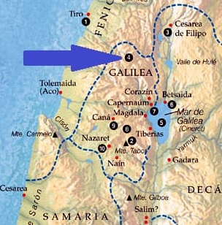
Notes:
Juan 2:1-2 Reina Valera Contemporánea 2 Al tercer día se celebraron unas bodas en Caná de Galilea; y allí estaba la madre de Jesús. ² También Jesús y sus discípulos fueron invitados a la boda.

Slide 9
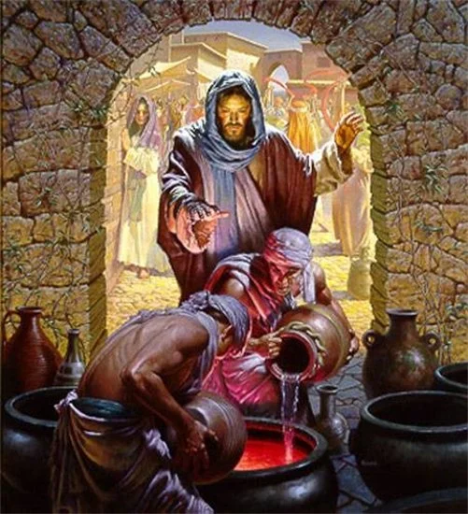
Notes:
Juan 2:3-5 Reina Valera Contemporánea ³ Cuando se terminó el vino, la madre de Jesús le dijo: «Ya no tienen vino.»
⁴ Jesús le dijo: «¿Qué tienes conmigo, mujer? Mi hora aún no ha llegado.»
⁵ Su madre dijo a los que servían: «Hagan todo lo que él les diga.»

Slide 10
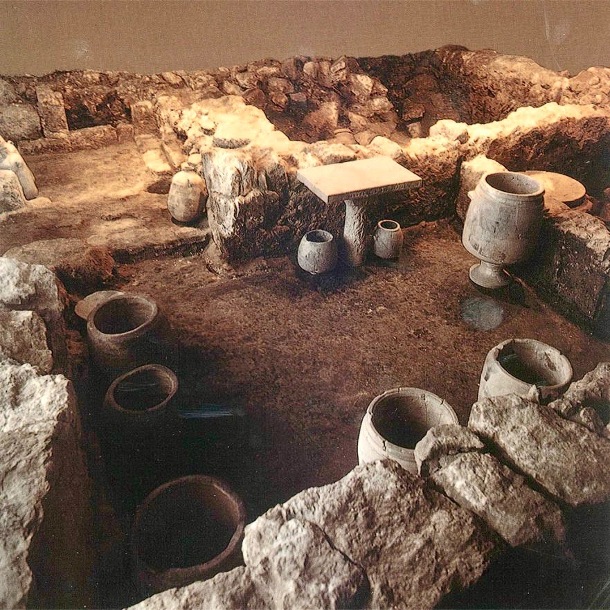
Notes:
Juan 2:6-8 Reina Valera Contemporánea
⁶ En ese lugar había seis tinajas de piedra para agua, como las que usan los judíos para el rito de la purificación, cada una con capacidad de más de cincuenta litros. ⁷ Jesús les dijo: «Llenen de agua estas tinajas.» Y las llenaron hasta arriba. ⁸ Entonces les dijo: «Ahora saquen lo que está allí, y llévenselo al catador.» Y se lo llevaron.

Slide 11
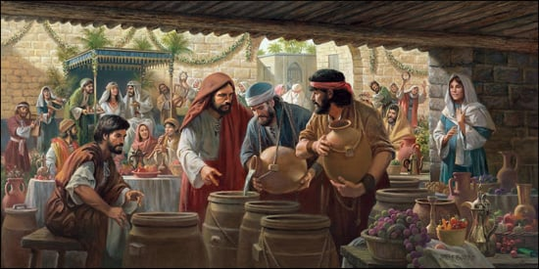
Notes:
Juan 2:9-12 Reina Valera Contemporánea
⁹ El catador probó el agua hecha vino, sin que él supiera de dónde era, aunque sí lo sabían los sirvientes que habían sacado el agua. Entonces llamó al esposo, ¹⁰ y le dijo: «Todo el mundo sirve primero el buen vino, y cuando ya han bebido mucho, entonces sirve el menos bueno; ¡pero tú has reservado el buen vino hasta ahora!»
¹¹ Este principio de señales hizo Jesús en Caná de Galilea, y manifestó su gloria; y sus discípulos creyeron en él.
¹² Después de esto él, su madre, sus hermanos y sus discípulos descendieron a Cafarnaún, pero no estuvieron allí por muchos días.

Slide 12

Considerar
Juan 2:1-12
Notes:
3. “Considerar.”

Slide 13


Considerar
Juan 2:1-12
¿Quiénes son los personajes de esta historia?
Notes:
1. ¿Quiénes son los personajes de esta historia?
Jesús
La madre de Jesús (María)
Los que servían
El catador
El novio
Los invitados a la boda
Los discípulos
Sus hermanos

Slide 14

Considerar
Juan 2:1-12
¿Cuáles son los objetos (o animales) de esta historia?
Notes:
2. ¿Cuáles son los objetos de esta historia?
Seis tinajas de piedra para agua – Cada una con capacidad de más de cincuenta litros. Los judíos las usaban para el rito de la purificación.
El agua, y luego vino de alta calidad.

Slide 15

Considerar
Juan 2:1-12
¿Dónde ocurrió la historia?
Notes:
3. ¿Dónde ocurrió la historia?
Caná de Galilea (cerca de Nazaret).

Slide 16

Considerar
Juan 2:1-12
¿Cuándo ocurrió la historia?
Notes:
4. ¿Cuándo ocurrió la historia?
Poco después del bautismo y las tentaciones de Jesús.
La boda: “Al tercer día…”

Slide 17

Considerar
Juan 2:1-12
¿Cuál es el problema?
Notes:
5. ¿Cuál es el problema?
Se acabó el vino en la fiesta. ¿Sería capaz de cumplir?

Slide 18

Considerar
Juan 2:1-12
¿Se resuelve el problema? ¿Cómo?
Notes:
6. ¿Se resuelve el problema? ¿Cómo?
Jesús hace un milagro y provee vino para la boda.

Slide 19

Consolidar
Juan 2:1-12
Notes:
4. “Consolidar.”

Slide 20

Consolidar
Juan 2:1-12
¿Cuál es el punto principal de la historia?
Notes:
1. ¿Cuál es el punto principal de la historia?
Jesús muestra su gloria al hacer su primer milagro.

Slide 21

Consolidar
Juan 2:1-12
¿Qué pecado veo en esta historia y confieso en mi vida?
Notes:
2. ¿Qué pecado veo en esta historia y confieso en mi vida?
A veces yo quiero que Dios resuelva las cosas a mi estilo y en mis tiempos. Yo quiero mandar.

Slide 22

Consolidar
Juan 2:1-12
¿En qué versos y palabras de esta historia veo el amor de Dios hacia mí?
Notes:
3. ¿En qué versos y palabras de esta historia veo el amor de Dios hacia mí?
Jesús utiliza su poder en amor para servir a otros y para fortalecer la fe de sus seguidores.
Juan lo llama apropiadamente una señal (versículo 11). Es un indicador de lo que vendrá. Al igual que una novia en aquellos días, la iglesia de Cristo vería a su novio dejarla atrás con el fin de preparar un lugar para ella. Al igual que una novia, ella lo vería eventualmente regresar con ángeles asistentes para llevarla con él a su banquete de bodas celestial. Por eso no es de extrañar que la primera señal de Jesús no se produjera en un hospital, sino en una boda. Jesús quería dar a su novia un anticipo de lo que estaba por venir y la prueba de que sin duda lo haría. Quería mostrar que estaba allí no sólo para hacer que los problemas desaparecieran, sino para asegurarse de que el placer nunca lo haría. (Comentarios de los Propios, Serie C, p.75)

Slide 23

Consolidar
Juan 2:1-12
¿Qué pediré que Dios obre en mí para poner en práctica su Palabra?
Notes:
4. ¿Qué pediré que Dios obre en mí para poner en práctica su Palabra?
Ampararme en él en tiempos de necesidad.

Slide 24
Objetivos de la Lección
Usar el método de las 4 “C” para leer y entender Juan 2:1-12
Analizar la importancia de “Captar” para compartir el Evangelio
Crear ejemplos de “Captar” para Juan 2:1-12
Notes:
OBJETIVOS DE LECCIÓN 5
1. Usar el método de las Cuatro “C” para leer y entender Juan 2:1-12.
2. Analizar la importancia de “Captar” para compartir el Evangelio.
3. Crear ejemplos de “Captar” para Juan 2:1-12

Slide 25
El “Captar”
La introducción, el gancho
Introduce el tema de la lección
La meta es Captar la atención
Los creyentes ya tienen el motivo de estudiar la Palabra de Dios.
Los incrédulos no tienen un motivo.
Notes:
1. El “Captar”
Es la introducción, el gancho
Es algo que nos introduce el tema de la lección
La meta es Captar la atención
Los creyentes ya tienen el motivo de estudiar la palabra de Dios.
Para incrédulos, no tienen un motivo para entender la palabra de Dios. Usa un “captar” conectado con emociones o que es bastante interesante.

Slide 26
Ejemplos de Captar del curso
Lección 1: Pregunta – ¿Qué es un ángel?
Lección 2: Pregunta – ¿Está bien celebrar la navidad?
Lección 3: Pregunta – ¿Quiénes eran los magos?
Lección 4: Una Canción
Lección 5: Una lectura acerca de las bodas
Notes:
2. Ejemplos de Captar de este curso
Lección 1: Gabriel anuncia el nacimiento de Jesús (Pregunta – ¿Qué es un ángel?)
Lección 2: El nacimiento de Jesús (Pregunta – ¿Está bien celebrar la navidad?)
Lección 3 Los Sabios y el Huida a Egipto (Pregunta – ¿Quiénes eran los magos?
Lección 4: Juan Bautiza a Jesús (Una Canción)
Lección 5: El primer milagro (Una lectura acerca de las bodas)

Slide 27
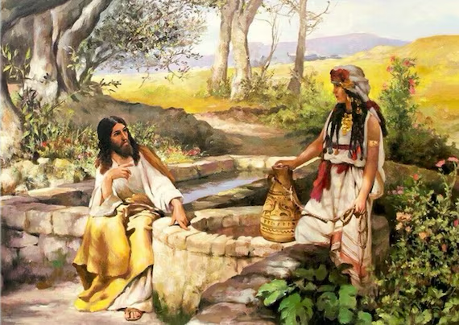
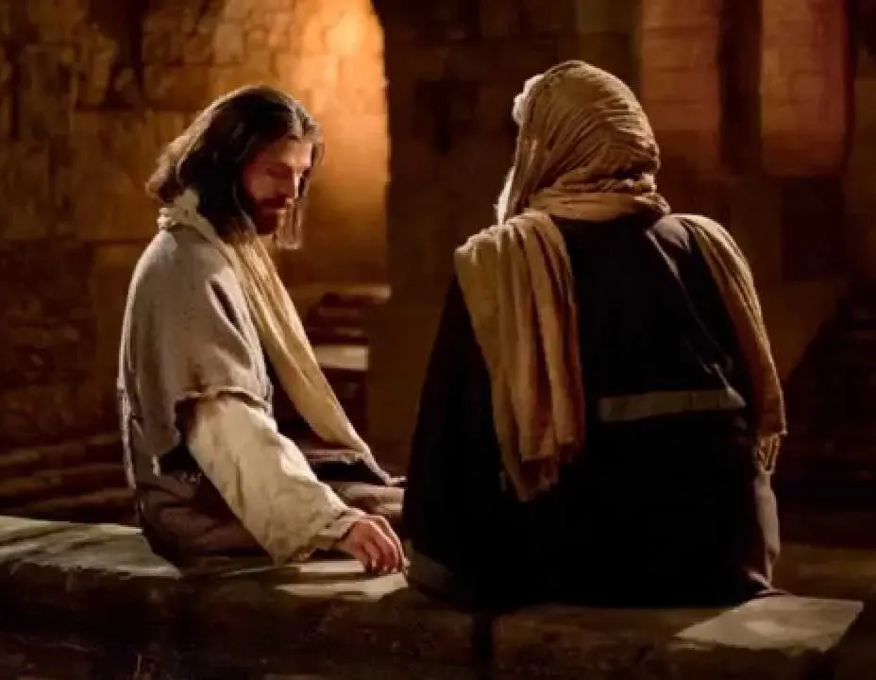
Notes:
3. El Captar depende mucho del público. Jesús usó mucho un Captar de forma de una pregunta o una expresión rara (agua viva, nacer de nuevo), o una parábola. Con los niños o adolescentes se puede usar imágenes o videos.

Slide 28
Objetivos de la Lección
Usar el método de las 4 “C” para leer y entender Juan 2:1-12
Analizar la importancia de “Captar” para compartir el Evangelio
Crear ejemplos de “Captar” para Juan 2:1-12
Notes:
OBJETIVOS DE LECCIÓN 5
1. Usar el método de las Cuatro “C” para leer y entender Juan 2:1-12.
2. Analizar la importancia de “Captar” para compartir el Evangelio.
3. Crear ejemplos de “Captar” para Juan 2:1-12

Slide 29
Crear ejemplos de “Captar” para Juan 2:1-12 pensando en distintos públicos.
Notes:
1. Pedir que los estudiantes crean ejemplos de un “Captar” para Juan 1:1-12 pensando en distintos públicos. (niños, adultos, ancianos, mujeres, hombres, un matrimonio, incrédulos, etc)
2. Utilizar Salas de Grupos Pequeños en Zoom
3. Compartir ideas en el grupo grande

Slide 30

Tarea
Ver el video de la lección 6
Leer Juan 2:13-3:21 en sus Biblias
Por favor, prepare un ejemplo de Captar o sea, una introducción:
1) Juan 2:13-25 (Jesús Purifica el Templo)
2) Juan 3:1-21 (Nicodemo)
Notes:
Conclusión
1. Encargar la tarea
Ver el siguiente video para la lección 6: https://www.youtube.com/watch?v=iNGruwUPJME
Leer Juan 2:13- Juan 3:21 en sus Biblias
Captar es la introducción, el gancho que nos lleva al tema del día. Por favor, prepare 2 ejemplos de Captar- 1) para la historia de Juan 2:13-25 (Jesús Purifica el Templo) y 2) para la historia de Juan 3:1-21 (Nicodemo) y venga a clase preparado para compartir.

Slide 31
Oración
Notes:
2. Oración de clausura

Slide 32

Despedida
Notes:
3. Despedida

Slide 33
ACADEMIA
CRISTO

